Slide 1
«VERİ MADENCİLİĞİ» Ders 2: Veri Madenciliği Modelleri
Dr. Öğr. Üyesi Nur Kuban TORUN

Slide 2
İçerik
Tanımlayıcı Modeller& Tahmin Edici Modeller
Tanımlayıcı Modeller
İlişki Analizi(Birliktelik Kuralları)
Kümeleme Analizi
Veri Görselleştirme
Tahmin Edici Modeller
Sınıflandırma
Regresyon Analizi

Slide 3
Tanımlayıcı modeller& Tahmin Edici Modeller
Veri madenciliği uygulamalarında kullanılan teknikler ikiye ayrılmaktadır.
1. Tanımlayıcı Modeller
2. Tahmin Edici Modeller

Slide 4
Tanımlayıcı Modeller
Tanımlayıcı(descriptive) modellerde amaç, karar vermeye rehberlik etmede kullanılabilecek mevcut verilerdeki örüntülerin tanımlanmasını sağlamaktır.
Birliktelik Kuralları
Kümeleme Analizi
Veri Görselleştirme

Slide 5
Birliktelik Kuralları(Association Rules)
Birliktelik kuralları pazarlama amaçlı olarak «Pazar sepet analizi» adı altında yaygın olarak kullanılmaktadır.
Örneğin;
*Çocuk bezi-bira örneği bağıntısı. Bir süpermarket yaptığı analizler sonucunda, Cuma akşamları işten çıktıktan sonra alışveriş yapan evli ve çocuklu erkeklerin, çocuk bezi alırken %90 olasılıkla bira da satın aldığını belirlemiştir.
*Kırmızı spor arabası ve küçük köpeği olan bayanların %90’ı Chanel No.5 parfüm kullanmaktadır.

Slide 6
Birliktelik Kuralı Neye Yarar
Pazarlama yöneticilerinin pazarlama kampanyalarını hangi müşteri profiline göre düzenlemeleri gerektiğini açıkça ifade etmektedir. Ayrıca birliktelik kuralları analizi ile mağaza raf düzenlemeleri de yapılmaktadır, böylece satışları arttırmak hedeflenmektedir.

Slide 7
Kümeleme Analizi(Cluster Analysis)
Kümeleme analizi birincil amacı «gözlem birimlerini benzer özelliklerine göre gruplamak» olan çok değişkenli istatistik tekniklerinden biridir.
Kümeleme analizinde temel hedef, dağınık bir halde bulunan verileri benzerliklerine göre bir araya getirip sınıflandırarak işlenebilir hale getirmektir. Kümeleme analizi sınıflandırmaya benzer bir tekniktir. Aralarındaki en belirgin fark, kümelerin önceden belirlenmemiş olmasıdır.
Kümeleme analizi yaygın olarak demografik verilerin analiz edilerek müşteri bölümlendirme ve müşteri profilinin belirlenmesi amacıyla kullanılmaktadır.

Slide 8
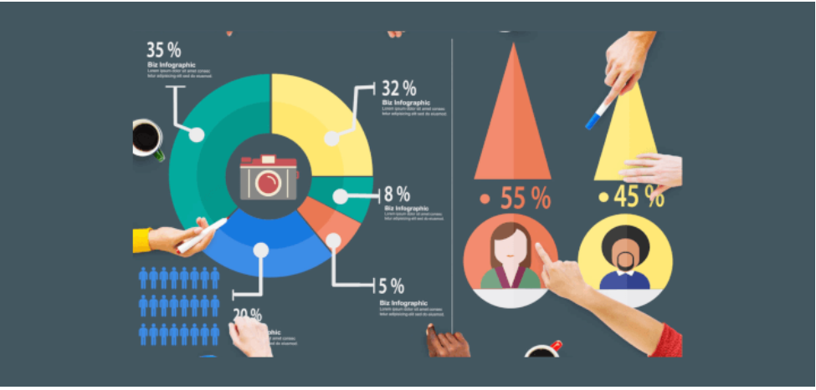
Veri Görselleştirme
Büyük veri setlerinden bilgi keşfi sürecinde elde edilen bilgilerin sunulması aşamasında kullanılabilir. Veri görselleştirme araçları olarak grafikler, haritalar, şekiller, infografikler kullanılmaktadır.

Slide 9
Tahmin Edici(Predictive) Modeller
Tahmin edici modellerde sonuçları bilinen verilerden hareket edilerek bir model geliştirilmesi ve kurulan bu modelden yararlanılarak, sonuçları bilinmeyen veri kümeleri için sonuç değerlerinin tahmin edilmesi amaçlanmaktadır.
Sınıflandırma
Regresyon analizi

Slide 10
Sınıflandırma
Verinin içerdiği ortak özelliklere göre ayrıştırılması işlemine Sınıflandırma(classification) denir. Sınıflandırma bir ürünün özellikleri ile müşteri özelliklerinin eşleştirilmesi için kullanılır. Böylece bir müşteri için ideal ürün veya bir ürün için ideal müşteri profili çıkarılabilir. Örneğin;
Genç bayanlar küçük araba satın alır; yaşlı ve zengin erkekler büyük ve lüks araba satın alır.
Böyle bir sonuca ulaşan araba şirketi genç bayanların okuduğu bir dergiye küçük model araba reklamı verebilir.
Karar ağaçları, Yapay sinir ağları ve genetik algoritmalar sınıflandırma problemlerinin çözümü için yaygın olarak kullanılmaktadır.

Slide 11
Regresyon Analizi
Herhangi bir değişkenin (bağımlı değişken), bir veya birden fazla değişkenle (bağımsız değişken) arasındaki ilişkinin matematik bir fonksiyon şeklinde yazılması ve bu fonksiyon yardımıyla bağımlı değişkeninin ulaşacağı değerin tahmin edilmesidir.

Slide 12
Kaynaklar
Umman Tuğba Şimşek Gürsoy «Veri Madenciliğinde Güncel Yaklaşımlar»
Umman Tuğba Şimşek Gürsoy «Veri Madenciliği ve Bilgi Keşfi»

Slide 13
Ekstra: Duygu Analizi
Metin madenciliğinin önemli bir alt başlığı olan Duygu analizi genel anlamıyla, kişilerin yazdıkları metinlerden görüşlerinin, tutumlarının, yaklaşımlarının veya duygularının belirlenmeye çalışılmasıdır(Pang ve Lee,2005; Stieglitz v.d., 2014).
Duygu analizi ile kişilerin yazdıkları metinlerden bahsettikleri konu hakkındaki duygularının olumlu mu, olumsuz mu yoksa nötr mü olduğu veya o anki hislerinin mutlu mu, üzgün mü olduğu anlaşılmaya çalışılmaktadır.

